Slide 1
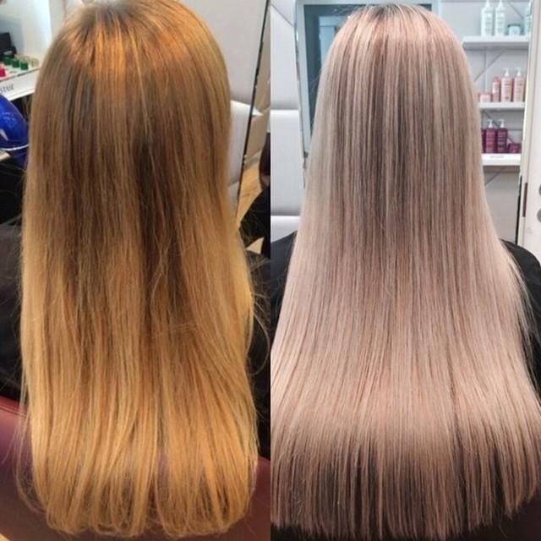
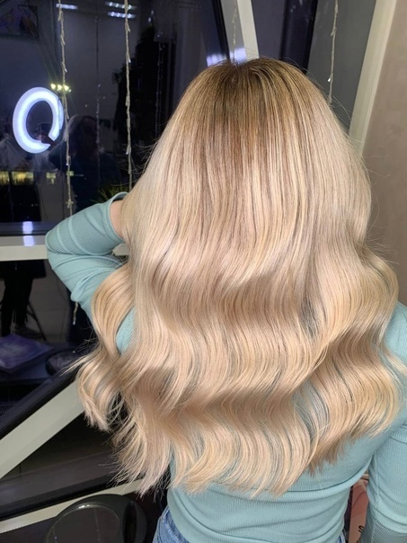
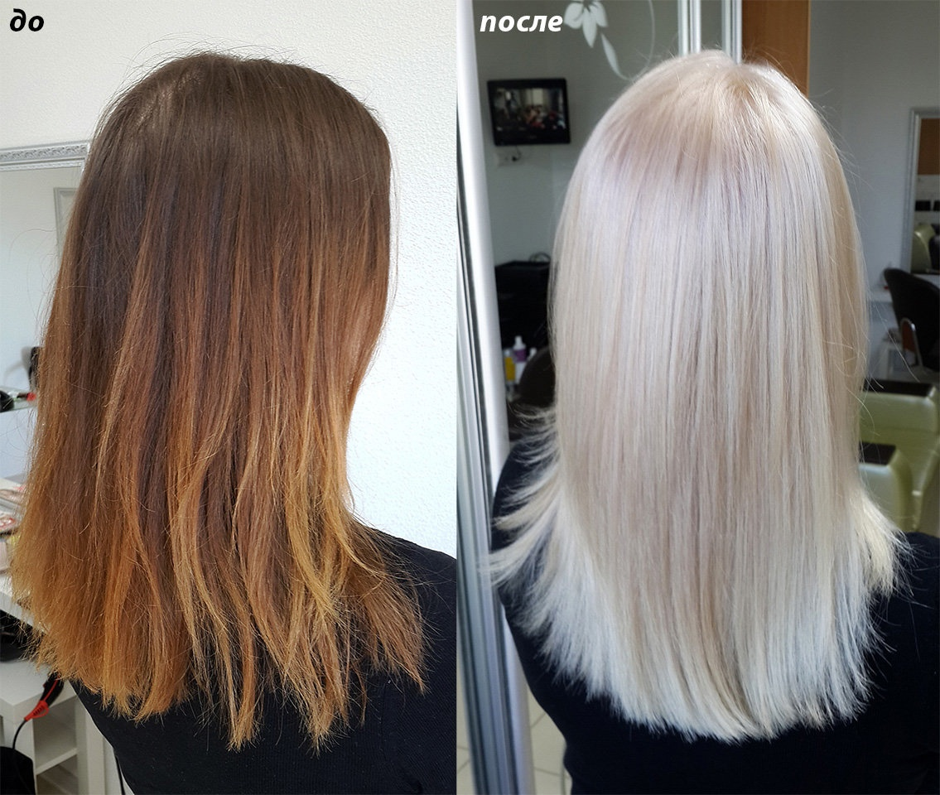
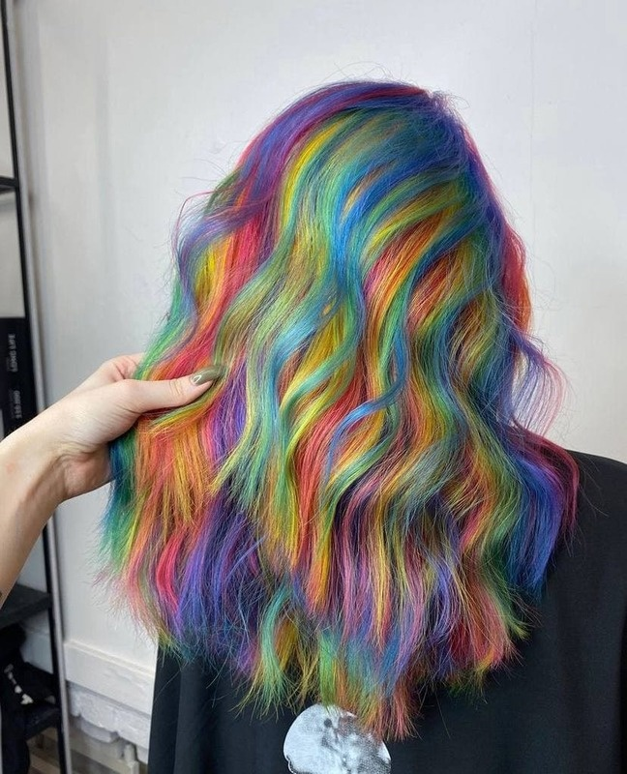
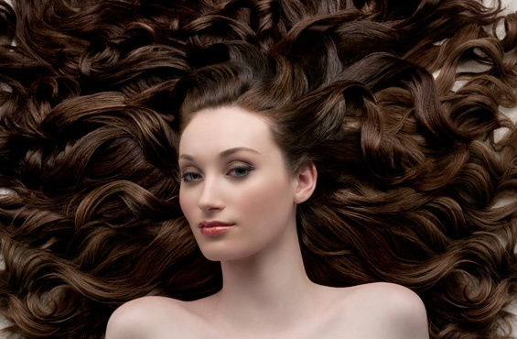
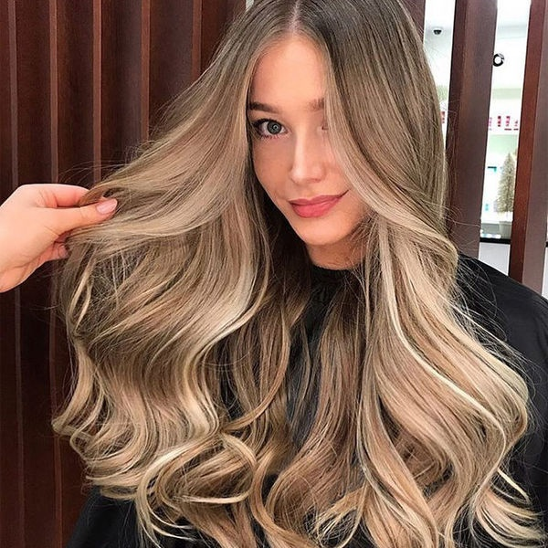
Виды окрашивания волос
Посмотри эту
Посмотри эту
Посмотри эту
Посмотри эту
Посмотри эту
Посмотри эту

Slide 2
Обесцвечивание волос — это процедура, позволяющая вывести из локонов цветной пигмент. Речь идет как о натуральном пигменте, так и о краске. То есть можно работать с любыми волосами — натуральными или окрашенными. Внешний вид волос после обесцвечивания зависит от целей — пигмент можно удалить частично или полностью.

Slide 3
Красители первой группы — применяются с окислителем, дают прочную окраску, так как вступают в реакцию с пигментом волос и частично или полностью его разрушают, в результате волосы становятся пустотелыми.

Slide 4
Тонирование волос – щадящая процедура, которая не затрагивает кортекс волоса. Более того: тонирование локонов кислотными тонерами Tonal Control после процедуры осветления – это не только не окрашивание, но и уход за волосами, которые обеспечивается благодаря бондеру и персиковому маслу в составе продукта

Slide 5
окрашивание волос в яркие цвета, альтернативные натуральным, такие как красный, синий, зелёный, желтый, розовый, оранжевый

Slide 6
2 ГРУППА Перманентные (аммиачные и безаммиачные) красители.
К данной группе относятся все красители, которые предназначены для стойкого окрашивания. Позволяют закрасить седину, затемнить, осветлить на 2-3 тона натуральную базу.

Slide 7
Натуральная краска для волос — это пигмент на основе природных компонентов: например, хны, басмы, ромашки, шалфея и других растений. В составе таких красок не должны присутствовать сложные химические соединения и компоненты, которые получены искусственным путем.

